Slide 1


Slide 2
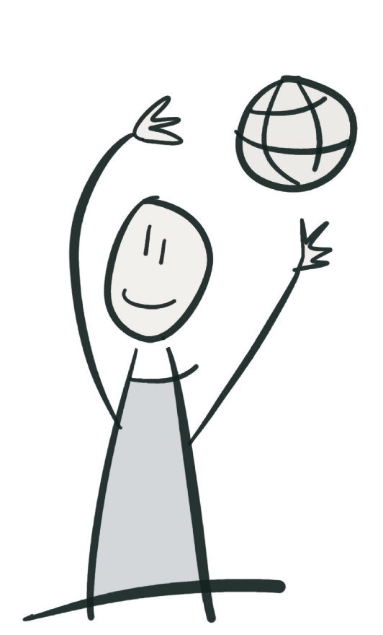
Was bedeutet für dich „Demokratie“?

Slide 3
Art. 20 GG
(1) Die Bundesrepublik Deutschland ist ein demokratischer und sozialer Bundesstaat.

Slide 4
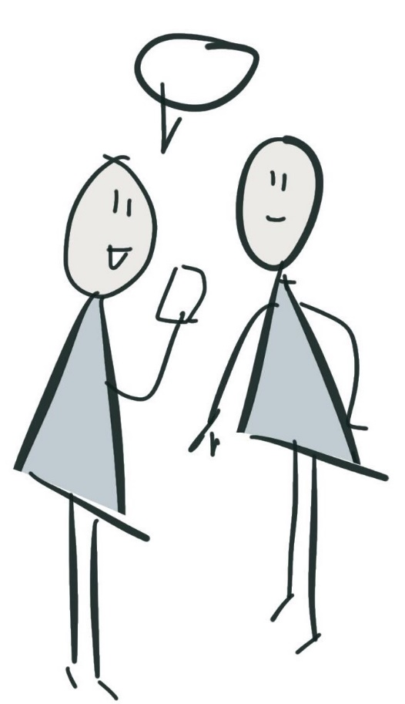
Ihr erhaltet nun in Partnerarbeit Symbole und Erklärungen, die sich mit dem Thema Demokratie beschäftigen. Ordnet jeweils ein Symbol der passenden Erklärung zu!

Slide 5
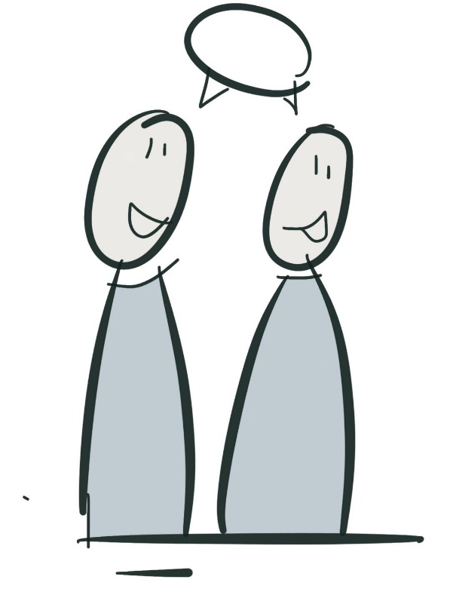
Welchen Bezug seht ihr in dem jeweiligen Bild zum Thema „Demokratie“? Schreibt eine Erklärung daneben!

Slide 6

Jetzt bist du dran: Gestalte nun dein eigenes Symbol für Demokratie. Du kannst dich an den gerade besprochenen Symbolen orientieren oder etwas völlig Neues malen. Vielleicht erinnerst du dich auch noch an einen Begriff aus dem Einstieg?

Slide 7
Bildquellen
Folie 2 Ariane Sailer/ISB
Folie 4-6 Icons Ariane Sailer/ISB

Slide 8

Dieses Material wurde im Arbeitskreis Politische Bildung erstellt.

